Slide 1
Цікаві задачі для розумної малечі

Slide 2
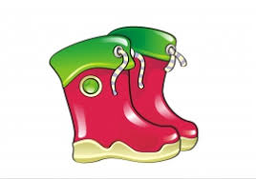
Прийшли до крамниці 4 жуки, Купили на ніжки собі чобітки. Ніжок по 6, як відомо, в жуків. Скільки потрібно усіх чобітків?
24

Slide 3
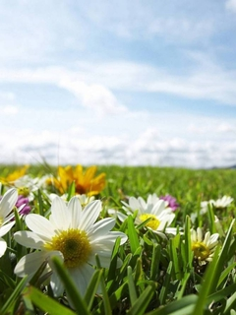
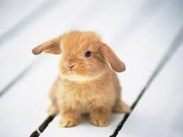
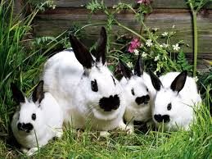
20
Кролики жують траву.
Їжте,я вам ще нарву.
В чотирьох клітках їх по п’ять.
Скільки всіх, прошу сказать?

Slide 4
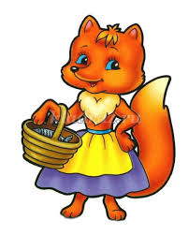
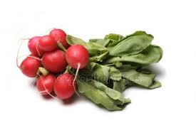
Йшла до зайця в гості Лиска,
Несла 7 пучків редиски. В кожному редисок – 5. Як усіх порахувать?
35

Slide 5
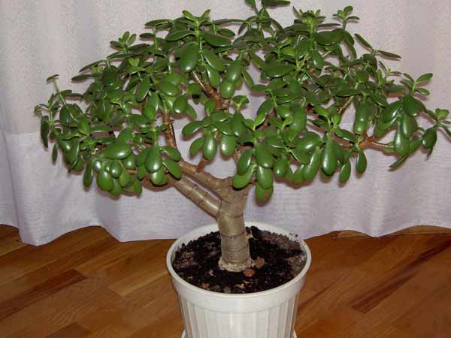
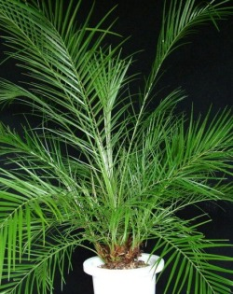
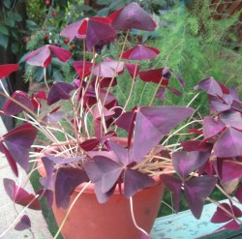
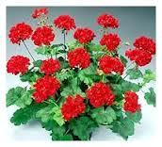
Сонце заливає клас. Два вікна є в класі в нас.
І на кожному із них
По п’ять горщиків малих. Скільки всіх, скажіть мені,
Зацвіте навесні?
10

Slide 6
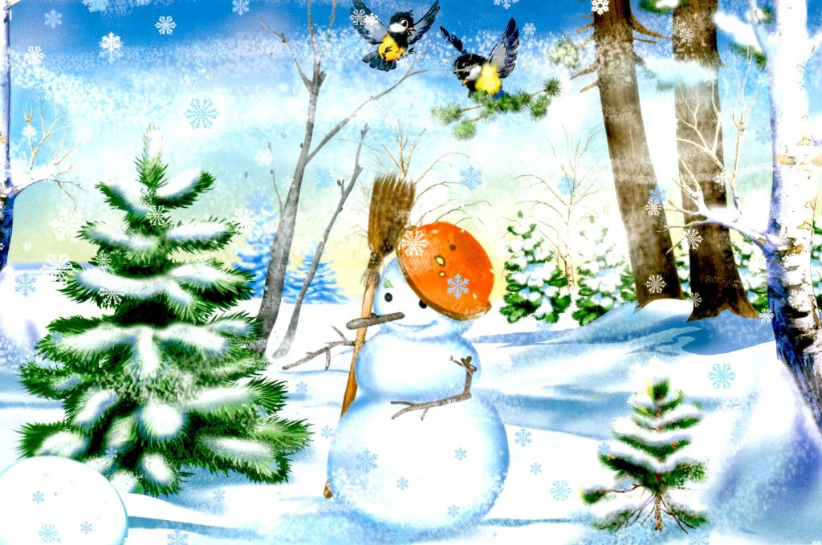
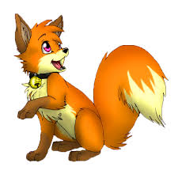
Плете старанно лисиця двом внучатам рукавички:
“Подарую вам,онуки,
рукавичок по дві штуки.
Бережіть їх не губіть!”
Скільки всіх, перелічіть?
4

Slide 7
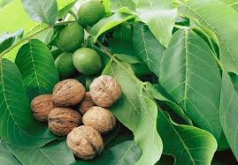
Мишки втрьох знайшли дупло. Там 27 горішків було. Дуже мишки пораділи, порівну все поділили.
По скільки, скажи-но, горішків Дісталося кожній із мишок?
9
9

Slide 8
Використані джерела:
Гребенькова Л.О. “Зимові вправи” - Вид.”Ранок” , 2011.
Ковальчук Л. “Цікаві задачі не для ледачих” – “ Початкова школа” , №2, 2018
Для оформлення використані джерела інтернет ресурсу.

